Slide 1
Optimización de Inventario y Planificación de Limpieza con IA
CleanPro Industrial Services
Proyecto con RAG + LLM
Nicola Osses Benjamin Osses

Slide 2
Problemática
• Inventario disperso en planillas → errores en reposición
• Falta de visibilidad de stock por sucursal
• Dificultad para coordinar turnos y horarios
• Reclamos del cliente (Caterpillar) por desabastecimiento o limpieza incompleta

Slide 3
Objetivos del Proyecto
• Implementar un asistente inteligente (RAG + LLM) para consultas de inventario y turnos
• Generar recomendaciones automáticas de reposición según consumo histórico
• Permitir consultas en lenguaje natural con evidencia
• Mejorar la planificación de limpieza y asignación de personal

Slide 4
Solución Propuesta
• Pipeline RAG: Ingestión → Embeddings → Vectorstore → Retriever → LLM
• Fuentes de datos: Inventario, turnos, fichas técnicas y normativas
• Interfaz web para supervisores (consultas en lenguaje natural)
• Respuestas con evidencia verificable

Slide 5
Beneficios Clave
• Reducción de errores en inventario
• Mayor eficiencia en planificación de turnos
• Transparencia y trazabilidad en respuestas
• Mejora en la satisfacción del cliente (Caterpillar)
• Futuro: integración con ERP para pedidos y alertas automáticas

Slide 6
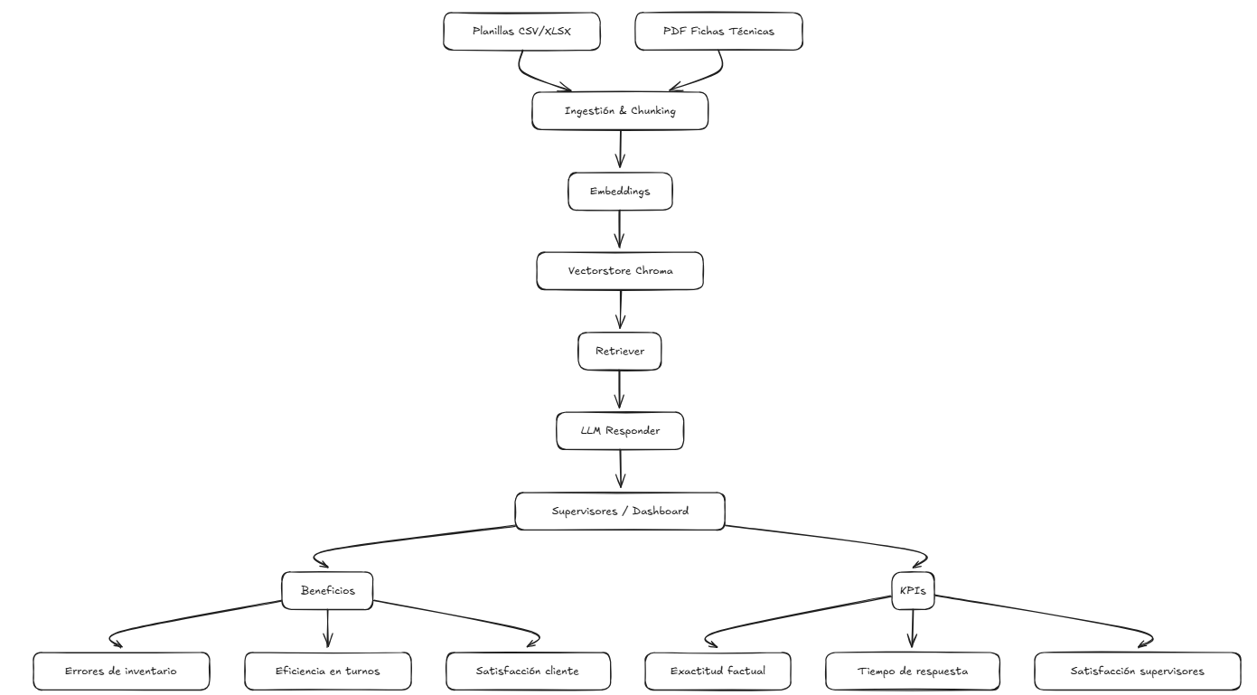
Pipeline RAG — Arquitectura

Slide 7
Explicación de Arquitectura
La arquitectura del pipeline RAG para CleanPro integra distintas fuentes de información (planillas CSV/XLSX y fichas técnicas en PDF), que se procesan mediante un módulo de Ingestión & Chunking para normalizar y dividir los documentos en fragmentos coherentes.
Estos fragmentos se convierten en embeddings y se almacenan en un Vectorstore (Chroma), que permite búsquedas semánticas eficientes.
Cuando un usuario realiza una consulta, el Retriever localiza la información más relevante en el vectorstore y se la entrega al LLM Responder, que genera respuestas contextualizadas y claras.
Finalmente, los resultados se muestran en un Dashboard para Supervisores, donde se monitorean beneficios clave (menos errores, mayor eficiencia, satisfacción del cliente) y KPIs de éxito (exactitud factual, tiempo de respuesta, satisfacción de supervisores).

Slide 8
KPIs y Métricas de Éxito
• Exactitud factual (% de respuestas correctas)
• Cobertura (% de preguntas contestables)
• Tiempo de respuesta del asistente (ms)
• Nivel de satisfacción de supervisores

Slide 9
Conclusión
El asistente CleanPro demuestra cómo un pipeline RAG puede resolver necesidades organizacionales reales con datos limitados, entregando respuestas claras, basadas en evidencia y accesibles tanto desde API como desde un frontend simple.

